Slide 1
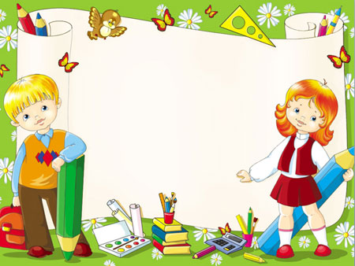
МАДОУ д/с № 78 «Гномик» г. Белгорода
Подготовка ребенка
к школе
в домашних условиях
Подготовила:
педагог-психолог Борзых Н.С.

Slide 2

Подготовка к школе – сложный период в жизни дошкольника. Маленький человек находится в состоянии ожидания: предстоит что-то очень значительное и притягательное, но пока еще неопределенное.
Основной виде деятельности дошкольника – игра. Применение игры во всех сферах жизни ребенка дошкольного возраста позволит существенно повысить уровень его психологической подготовленности к обучению в школе и будет способствовать созданию полноценной мотивационной основы для последующего формирования учебной деятельности.

Slide 3
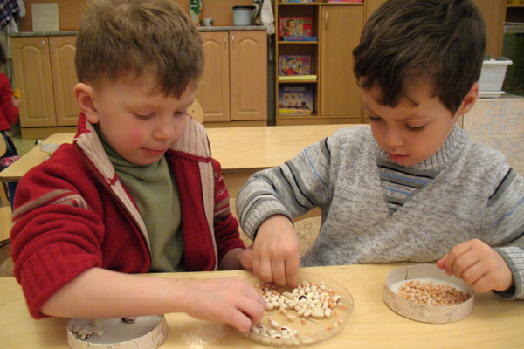
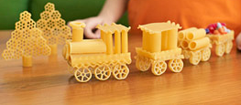
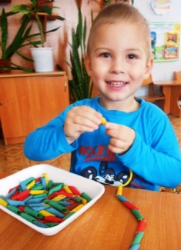
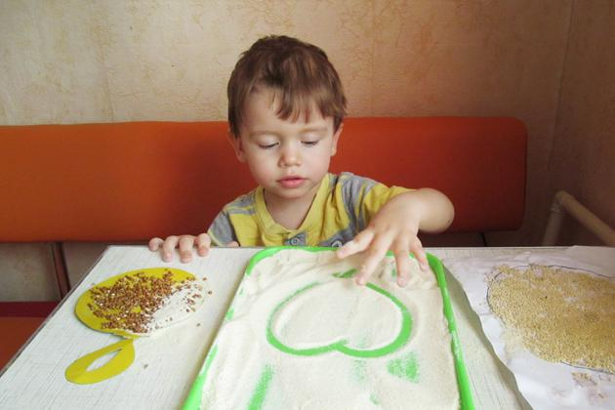
ИГРЫ ДЛЯ РАЗВИТИЯ МЕЛКОЙ МОТОРИКИ
Смешайте несколько видов круп и попросите ребенка их разделить на группы.
Из макарон можно сделать оригинальные украшения и поделки.
Рассыпьте на стол ровным муку или манку и предложите ребенку нарисовать картину, написать буквы или цифры.

Slide 4
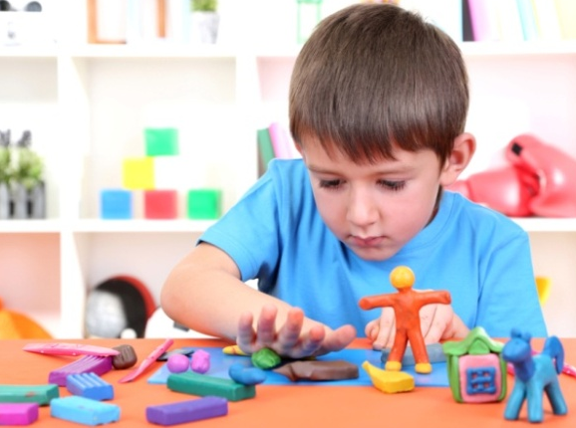
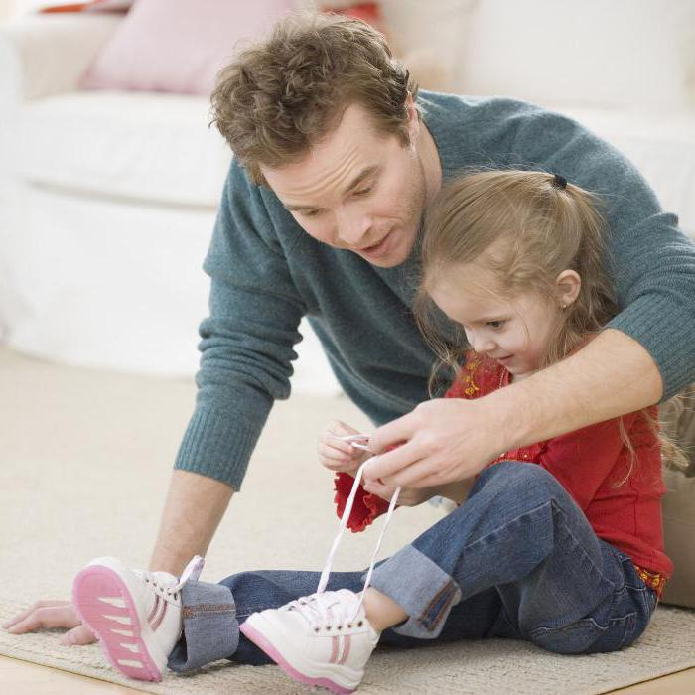
Лепка. Пластилин или тесто отлично помогают с развитием моторики. Можно просто мять, раскатывать, лепить поделки, декорируя бусинками, фасолинками или другими мелкими предметами.
Шнуровка и застежки. Для игры подойдут имеющаяся дома обувь и одежда. Вместе с ребенком застегивайте, отстегивайте, шнуруйте и завязывайте.

Slide 5
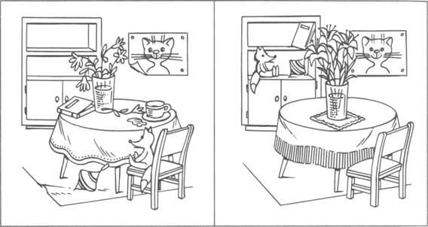
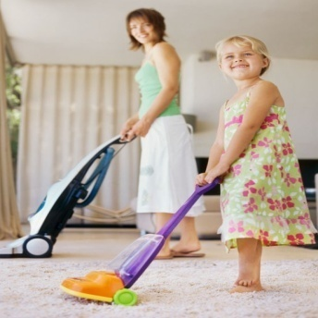
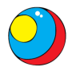


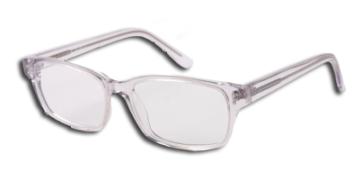

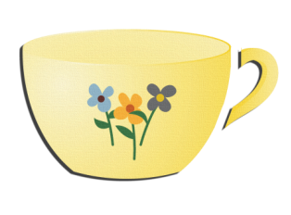

ИГРЫ ДЛЯ РАЗВИТИЯ ПАМЯТИ
«Запомни». Перед уборкой попросите ребенка посмотреть и запомнить, какой была комната. После уборки ребенок должен сравнить и назвать, что изменилось.
«Что изменилось?» Поставьте перед ребенком несколько различных предметов и попросите запомнить. Затем ребенок закрывает глаза, а взрослый убирает один (или несколько) предметов. Открыв глаза ребенок, должен назвать, какого предмета не хватает.

Slide 6
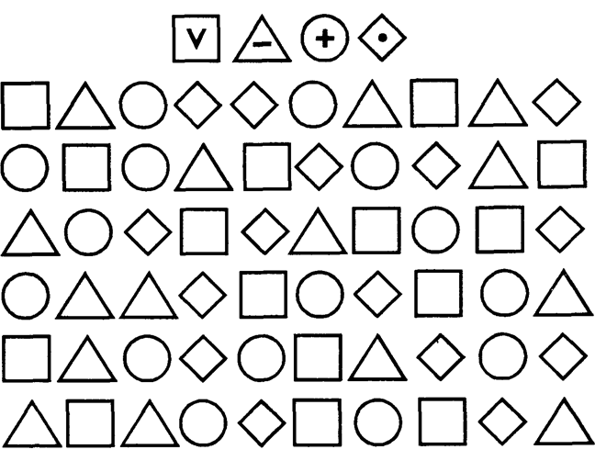
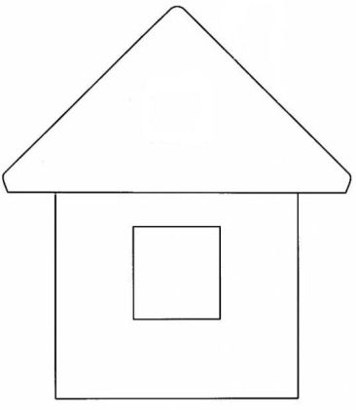
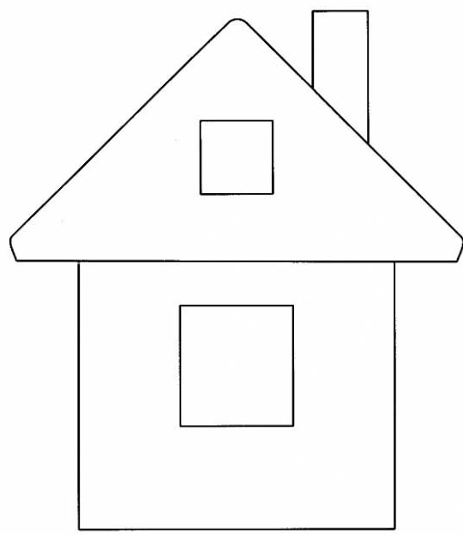
ИГРЫ ДЛЯ РАЗВИТИЯ ВНИМАНИЯ
«Шифровка». Предложите ребенку множество геометрических фигур и предложите их зашифровать по образцу.
«Найди отличие». Ребенок рисует любую несложную картинку (рыбка, домик и др.) и передает взрослому, а сам закрывает глаза. Взрослый дорисовывает несколько деталей. Открыв глаза, ребенок должен заметить, что изменилось в рисунке.

Slide 7

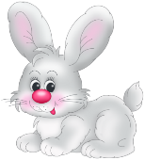


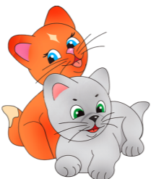
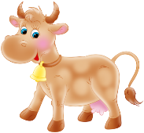
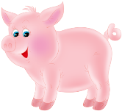
ИГРЫ ДЛЯ РАЗВИТИЯ МЫШЛЕНИЯ
«Четвертый лишний». Покажите ребенку четыре предмета, три из которых относятся к одной группе (например, школьные принадлежности), один лишний. Ребенок должен определить лишний предмет и объяснить свой выбор.
«Сравни». Предложите ребенку сравнить два животных (или предмета) и назвать сначала сходства, а затем отличия.

Slide 8


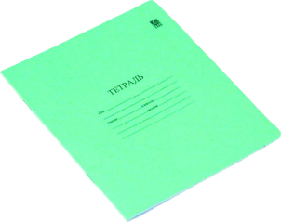


ИГРЫ ДЛЯ РАЗВИТИЯ МОТИВАЦИОННОЙ СФЕРЫ
«Загадки на школьную тему»
В случае, если ребенок затрудняется с ответом, необходимо вместе с ним вспомнить, какие предметы нужны для школы, стараясь, чтобы большинство предметов ребенок назвал сам. Если же ребенку непонятна сама суть загадки, то следует вместе с ним разобрать ее построчно.
«Продолжи предложение».
Предложите ребенку ответить на вопросы: как обращаются к учительнице? Что такое урок? Как узнают, что начинается урок? Что такое перемена? Для чего нужна перемена? Что такое школьный дневник?

Slide 9
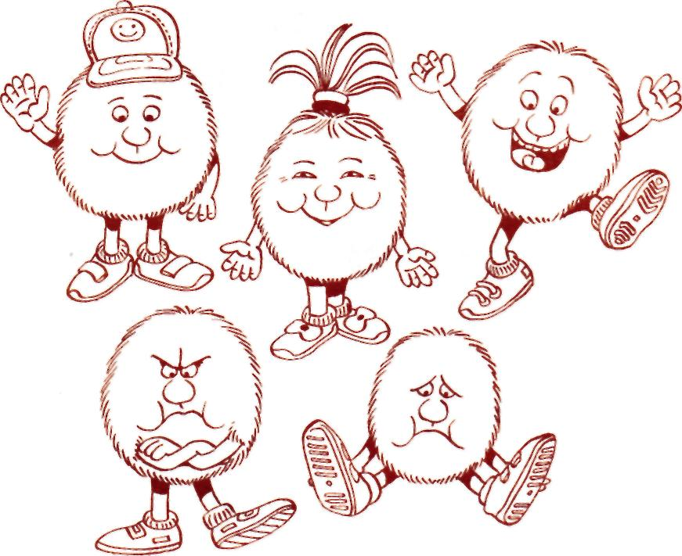

ИГРЫ ДЛЯ РАЗВИТИЯ ЭМОЦИОНАЛЬНОЙ СФЕРЫ
«Любимое – нелюбимое»
Вы называете ребенку какое-либо действие (например: есть мороженое, подметать, гулять с друзьями, читать, и т.д.), а ребенок должен изобразить отношение к этому действию:
- если он любит это делать, изобразить радость;
если не любит – грусть, печаль, огорчение;
если никогда не выполнял – сомнение, неизвестность.
«Ожившие предметы»
Предложите ребенку внимательно посмотреть на все предметы в комнате (кухне, прихожей). Пусть он представит, что предметы ожил, стали чувствовать, и скажет, у кого самое плохое настроение и почему.

Slide 10
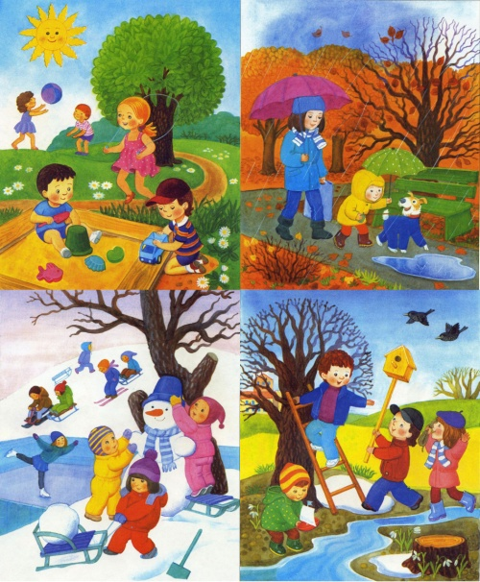
ИГРОВЫЕ УПРАЖНЕНИЯ НА СВЕЖЕМ ВОЗДУХЕ
Во время летних прогулок обращайте внимание ребенка на повышение температуры на улице. Объясните ребенку, что одежда бывает летняя и зимняя.
Гуляя по осенней аллее, соберите с ребенком букет из разноцветных листьев. Дома попросите ребенка обвести листочки, закрасить или заштриховать.
В снежные зимние дни расскажите ребенку о зимующих и перелетных птицах, покормите их вместе. Попросите нарисовать тех птичек, которые запомнились.
Весной покажите ребенку первые цветы. Вместе с ребенком выделите характерные для этого времени года особенности.

Slide 11
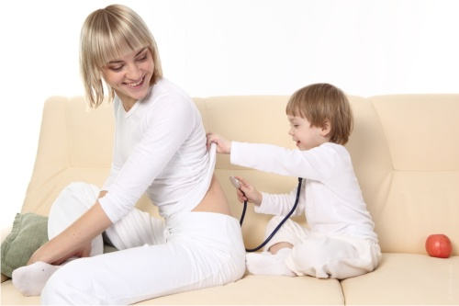
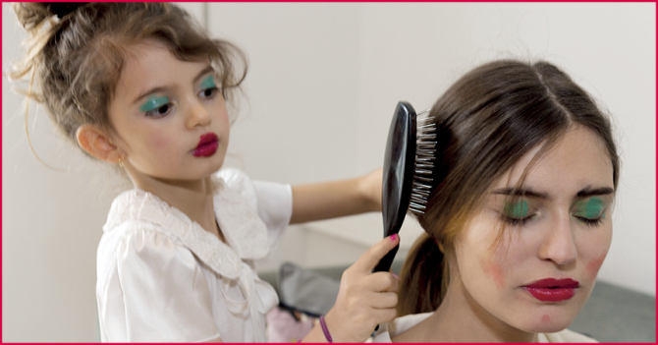
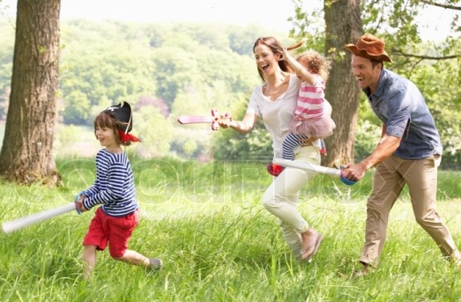
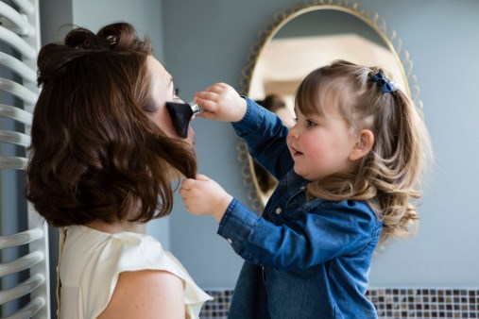
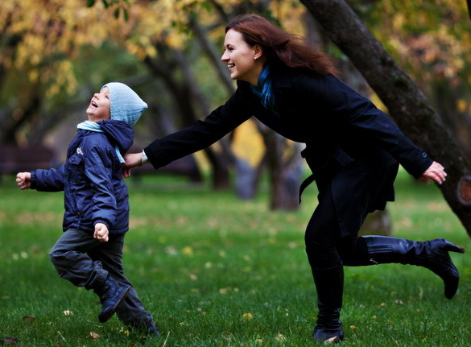
И конечно же, нужно играть во всем известные игры «Парикмахерская», «Больница», «Пираты» «Жмурки», «Догонялки», «Кошки-мышки» и др.

Slide 12


Не жалейте время для детей,
Разглядите взрослых в них людей,
Перестаньте ссориться и злиться,
Попытайтесь с ними подружиться.
Постарайтесь их не упрекать,
Научитесь слушать, понимать.
Обогрейте их своим теплом,
Крепостью для них пусть станет дом.
Вместе с ними пробуйте, ищите,
Обо всем на свете говорите,
Их всегда незримо направляйте
И во всех делах им помогайте.
Научитесь детям доверять –
Каждый шаг не нужно проверять,
Мненье и совет их уважайте,
Дети – мудрецы, не забывайте.

Slide 13
Спасибо
за внимание!

